Slide 1


Kutt Matsvinn
Offentlig servering
En veileder for arbeidet med matsvinn
i omsorgssektor

Slide 2
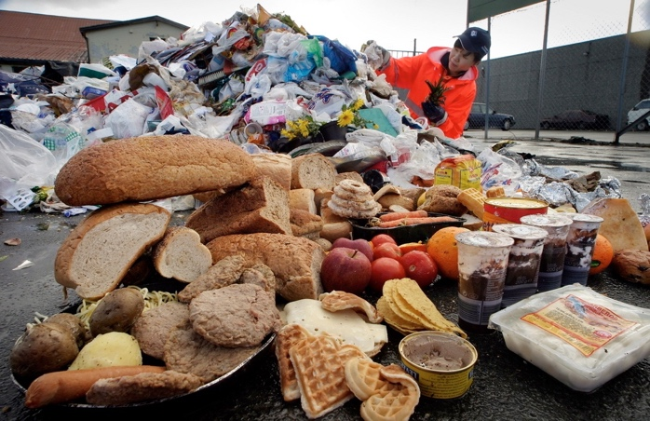


Å redusere matsvinn er viktig for vår virksomhet
SAMFUNNSANSVAR
SPARTE KOSTNADER
KLIMA & MILJØ
Å kaste mat er uetisk og sosialt uakseptabelt med tanke på hvor mange som sulter eller er feilernært i verden. Det er viktig å vise at vi tar et bevisst samfunnsansvar og gjør vårt beste for å kaste minst mulig mat. Dermed viser vi bærekraft i praksis.
Redusert matsvinn kan spare kostnader og øke effektiviteten og ressursutnyttelsen. I tillegg har arbeidet med å redusere matsvinn positive miljøeffekter og kan øke bevissthet og engasjement.
Globalt står matproduksjon for 30 prosent av menneskeskapte klimagassutslipp. Matproduksjon er også veldig ressurskrevende og mindre matsvinn vil frigjøre land-arealer, føre til lavere bruk av vann og energi og bidra til reduserte klimagassutslipp.

Slide 3

Måltidet er viktig for beboerne
Mange brukere i pleie- og omsorgstjenesten har ernæringsrelaterte problemer som underernæring og feilernæring.
Et godt mattilbud, et hyggelig måltidsmiljø og opplevelsen av å håndtere og mestre mat og måltidsituasjoner er sentralt for helse og trivsel. Å arbeide med reduksjon av matsvinn må derfor ikke gå på bekostning av systematisk arbeid med ernæring.
Ved å ta hensyn til den enkeltes behov under laging og servering av maten vil en kunne sikre at maten blir spist og dermed bidra til å redusere matsvinnet.

Slide 4
Begynn med å sette mål og fordele roller
Definer en klar målsetning for arbeidet mot matsvinn, for eksempel 10 % reduksjon i løpet av det første året, 20 % reduksjon det andre året. Sørg for å involvere de ansatte i arbeidet med å definere en målsetning som både er ambisiøs og realistisk. Synliggjør målene og arbeidet gjennom interne kanaler og sosiale medier. Det er også motiverende for de ansatte. God og tydelig kommunikasjon er nødvendig for å involvere ansatte og sikre eierskap til arbeidet.
Organiser arbeidet og definer tydelige roller for arbeidet med å redusere matsvinn i din kommune. Det bør utpekes en sentral ressurs (prosjektleder) som følger opp arbeidet. I tillegg bør det utpekes «matsvinn-eksperter» på kjøkken og i sykehjemsavdelingene. Sørg for kontinuerlig ledelsesforankring.
Sentrale oppgaver er:
Sørg for at målinger av matsvinn blir gjennomført og registrert
Identifiserer årsaker til matsvinnet
Diskuter mulige løsninger og test de ut i praksis
Involver de ansatte og få dem til å bidra
Del resultater og erfaringer underveis
Ha matsvinn på agendaen på alle interne møter

Slide 5
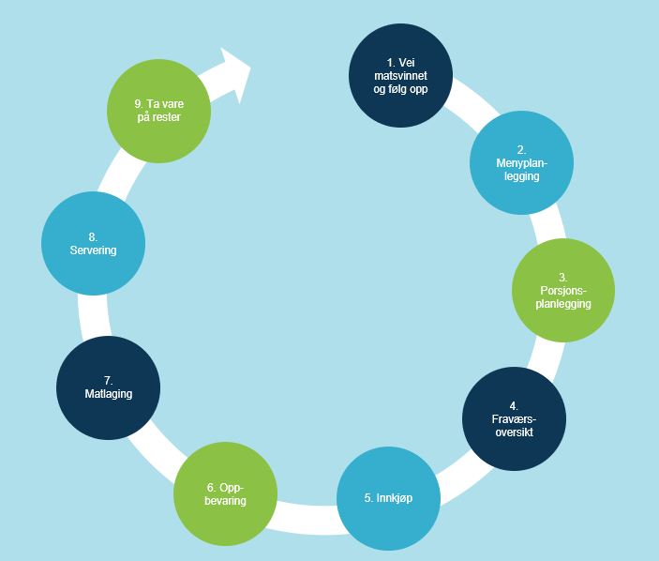
Reduksjon av matsvinn er et kontinuerlig arbeid og bør inngå i daglige rutiner

Slide 6
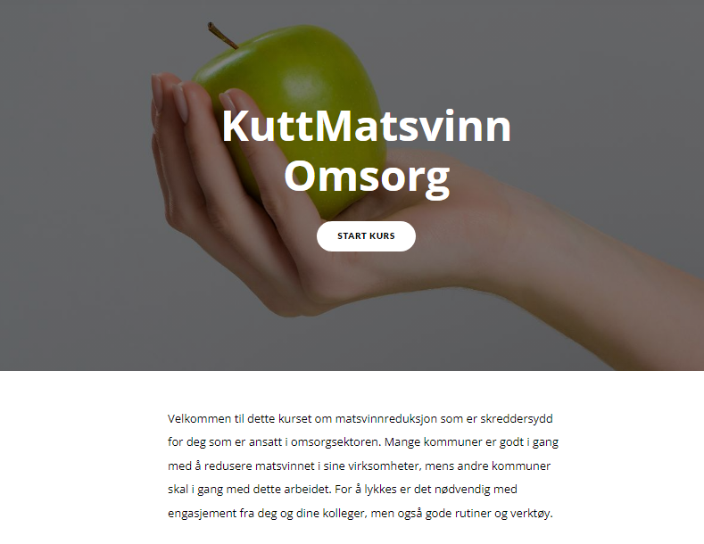

Sikre god kompetanse og engasjement
Sørg for at alle ansatte går gjennom e-læringskurset for matsvinn.
Kurset skal sikre økt bevissthet om arbeidet med matsvinn og gi gode tips til hvordan dere bør jobbe med å redusere det.
Du finner kurset på matvett.no eller ved å klikke på bildet.

Slide 7

Gjennomfør jevnlige oppfølgingsmøter
Inkluder matsvinn som del av andre regelmessige møter
Involver de ansatte i å identifisere årsaker og mulige løsninger
Er det noen utfordringer i arbeidet som dere må løse sammen?
Husk å analysere matsvinndataene og sørg for å dele utviklingen fra svinntallene

Slide 8
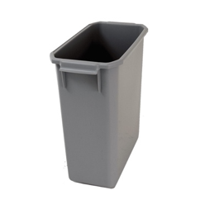
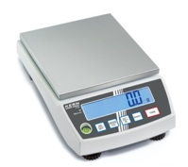
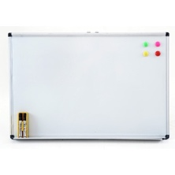
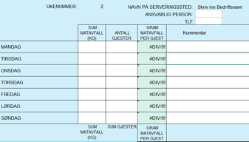
Praktiske verktøy for å komme i gang
Avfallsdunk for matsvinnet. Ha flere avfallsdunker for ulike stasjoner dersom du ønsker å skille på hvor matsvinnet oppstår, eksempelvis: svinn fra tilberedning, avdelingskjøkken og tallerken (det beboer ikke spiste opp)
Vekt for å måle matsvinnet
Tavle eller notatark som henges på veggen ved målestasjonene, for eksempel kjøkken og avdelingskjøkken. Lag oversikt over hvor mye mat som blir kastet hver dag
Excel-skjema eller annet verktøy for å registrere matsvinndataene. Dette bør gjøres hver dag eller samlet for alle dager, en gang i uken. Matvett har flere slike Excel-maler tilgjengelig dersom din kommune eller institusjon har behov for et enkelt registreringsverktøy
Finn hele verktøykassen her: https://www.matvett.no/bransje/kuttmatsvinn-omsorg

Slide 9





Måling av matsvinnet gir nødvendig innsikt
Måling av matsvinnet gir en bevisstgjøring av hvor mye mat (fast og flytende) som blir kastet og en mulighet til å følge utviklingen
For best mulig oversikt bør matsvinnet veies og registreres daglig. Dersom dette er vanskelig å gjennomføre, kan dere veie og registrere matsvinnet for enkelte perioder ila. året
Det finnes flere ulike verktøy for å veie og måle utviklingen i matsvinnet. En mulighet er å benytte en kjøkkenvekt og registrere i et regneark. Se forslag til prosess under:
Registrer matsvinnet og antall beboere
Vei matsvinnet
Gå igjennom tallene og synliggjør
Vei matsvinnet etter hvert måltid (frokost, lunsj, middag, kvelds)
Etabler ulike målestasjoner. F.eks. en avfallsdunk for tilberedning, en for avdelingskjøkken og en for tallerkensvinn. Marker tydelig med skilt på hva som er hva – dette gir deg bedre kontroll på hvor svinnet oppstår
Registrer vekten i en tabell du henger på veggen eller har lett tilgang til
Sørg for å registrere antall daglige spisende beboere – dette trenger du for å vite nøkkeltallet gram matsvinn per gjest
Registrer både mengde matsvinn og antall spisende beboere i et regneark, etter hvert måltid
Gå gjennom dataene en gang i uken. Sørg for å se utviklingen fra uke til uke
Diskuter avvik og forsøk å finne løsninger på hvor og hvorfor matsvinnet oppstår og identifiser nye tiltak

Slide 10
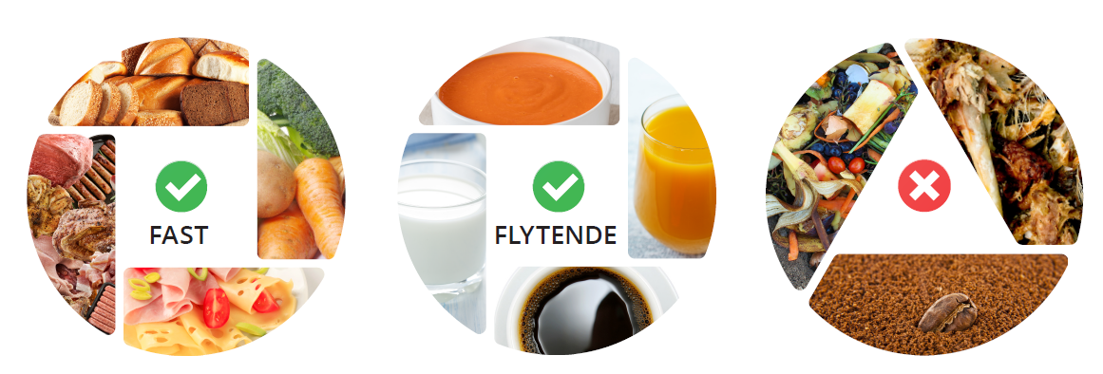
Ill: Mona Nilsen
Dette SKAL kastes i dunk merket med MATSVINN:
Dette SKAL kastes i dunk merket med MATSVINN:
Dette SKAL IKKE kastes i dunk merket med MATSVINN:
• Skorper fra brød o.l.
• Brødmat, pålegg
• Middagsrester (potet, kjøtt, fisk, grønnsaker)
• Mat som har blitt uspiselig, men kunne vært
spist før lagring
• Drikkerester av kaffe, melk, saft, juice o.l.
• Saus (skilles fra øvrig middagsmat når det ikke
er for arbeidskrevende)
• Supper
• Skrell/skall fra potet, banan, appelsin osv.
• Kjerner og steiner fra epler, plommer o.l.
• Bein fra fisk/kjøttmat
• Kaffegrut, teposer
• Vann
• Avskjær

Slide 11









Mulige årsaker til matsvinn:
Manglende måling: Når matsvinnet ikke måles blir det vanskelig å oppdage
Lite fleksibel meny: Når menyen ikke kan endres på kort varsel, slik at man ikke kan legge inn resteretter
Feil porsjonsberegninger: Når porsjoner beregnes uten hensyn til hvor mye som blir spist og gjestenes behov
Manglende oversikt over antall spisende: Når det lages for mye mat pga. manglende rutiner for tilstede-værelse
Feil ved innkjøp: Når det kjøpes inn for mye eller feil
Manglende rutiner ved oppbevaring: Manglende rutiner kan resultere i feil lagring og ødelagt mat.
Overproduksjon: Når kjøkkenet lager og sender med for mye mat for sikkerhets skyld
Manglende rutiner for håndtering av rester: Kan resultere i ineffektiv bruk av gjenværende mat og økt risiko for at den blir kastet.
Feil beregninger: Mer mat enn hva som er beregnet

Slide 12
Eksempler på tiltak
FOKUS PÅ PLANLEGGING:
Ha oversikt over hvor mange av beboerne som skal spise.
Lag rutiner for god kommunikasjon mellom kjøkken, avdelingskjøkken og beboer
UTVALG:
Innfør mindre bakker og hurtigere påfyll
Lag akkurat passe mengde mat
Innfør mindre tallerkener
Tilby valgfrihet mellom stor og liten porsjon (vær kjent med beboernes matvaner)
Fyll halve kaffekopper og tilby påfyll
TENK «SMART MENY»:
Færre retter, høy kvalitet og råvarer som passer sammen
Lag Pytt i panne til kvelds av potet- og kjøttrester
RESPEKTER MATENS VERDI:
Ha fokus på riktig oppbevaring, gjenbruk og maks utnyttelse av råvarene
Lag akkurat passe mat
Evaluer menyer og gi tilbakemelding på menyer til menyansvarlig
Vei og mål all mat som sendes. Ta ikke «litt ekstra»
Lag mindre porsjonsstykker
Skjær ikke opp mer frukt og grønt enn nødvendig (skjær heller flere ganger)
Ikke vær redd for å gå tom så lenge du kan tilby et alternativ
Gjør måltidene innbydende, dekk fint på og gjør det ekstra hyggelig i helgene!

Slide 13
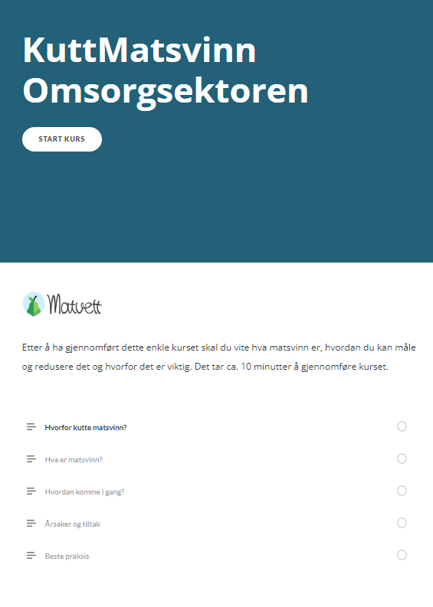


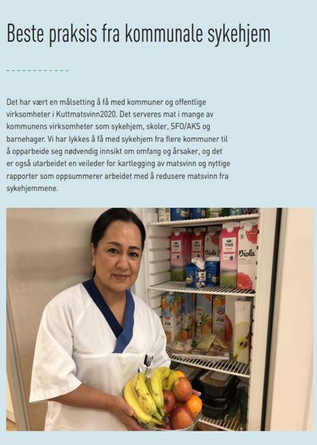

Flere nyttige hjelpemidler for å lykkes med arbeidet
E-læringskurs
Guide til trygg gjenbruk av mat
Veileder for kartlegging (måling) av matsvinn
Beste praksis eksempler (fra KM 2020)
NORSUS veileder for omsorgsektoren
KONTAKTINFO: www.matvett.no info@matvett.no

